Slide 1
Báo cáo bài tập lớn: Công nghệ Web và dịch vụ trực tuyến Nhóm 7 GVHD: Thầy Đào Trung Kiên Phan Trọng Tình – 20183997 Bùi Hoàng Long – 20183943 Lưu Hồng Đức - 20183889

Slide 2
1. Giới thiệu
2. Phân tích và thiết kế
3. Lập trình
4. Đánh giá các yêu cầu
Table of contents
- Đề tài bài tập lớn
- Các công nghệ sử dụng
Thiết kế tổng thể, triển khai các use case và cơ sở dữ liệu
Lập trình phía back-end
Lập trình phía front-end
Review và so sánh các yêu cầu của bài tập lớn so với thực tế

Slide 3
Giới thiệu
01

Slide 4



Đề tài bài tập lớn
Đề tài 8: Xây dựng website quản lý kho hàng sử dụng NodeJS)
Các công nghệ sử dụng
Back-end:
Front-end: + CSS
Database: MySQL

Slide 5
Phân tích & Thiết kế
02

Slide 6
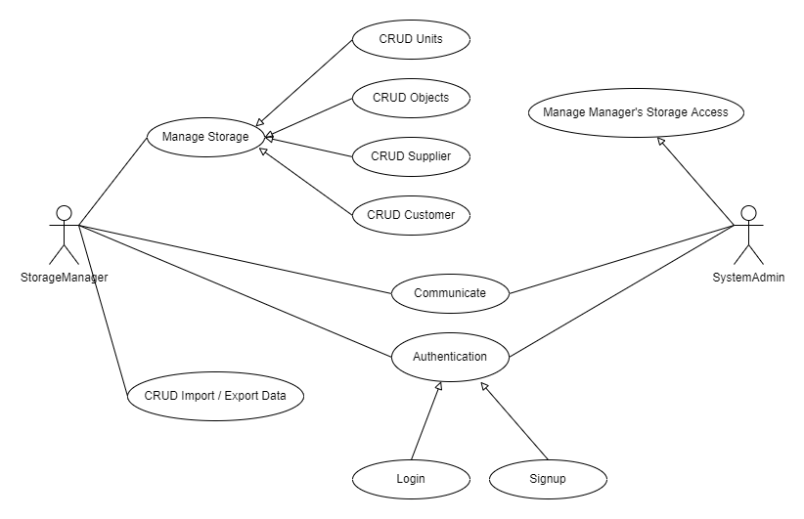
Use case Diagram

Slide 7
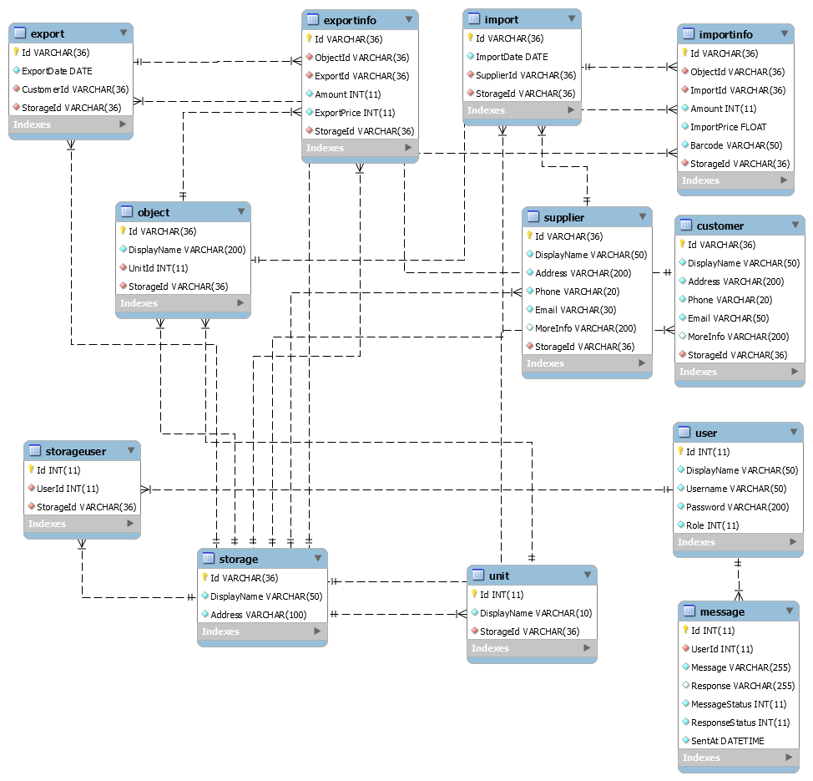
Database ERD

Slide 8
Lập trình
03

Slide 9
Lập trình phía Back-end
Tổ chức các package:
Controller : thực thi các xử lí request / response API
Model: tương tác với database
Middleware: sử dụng để validate các request
Router: khai báo API Url, gọi hàm validate từ middlewares và xử lí từ các controllers

Slide 10
Lập trình phía Front-end
Style: sử dụng CSS thuần để tạo các class & component như table, button, label, icon, dropdown, …
Web Application: Tạo các Views & Components với framework VueJS, tương tác với Back-end bằng RESTful API ( get , post , put , delete ). Các form được submit bằng AJAX.

Slide 11
Review các yêu cầu
04

Slide 12

Các yêu cầu
Website có nhiều hơn 5 trang
Lưu trữ dữ liệu bằng Database
Có chức năng đăng nhập, đăng xuất, đăng kí với quyền user
Header bao gồm thanh công cụ, logo, menu chính, ô hiển thị thông tin người dùng.
Kiểm tra các từ xấu để chặn submit
Có form giao tiếp giữa admin với user, giao diện admin hiển thị toàn bộ view
Giao diện responsive , Navbar 2 chế độ
Project tổ chức thư mục mạch lạc, rõ rang

Slide 13
Thank you!
Do you have any questions?

